Slide 1
Подготовка к ОГЭ и ЕГЭ по математике и русскому языку в цифровой среде "1С:Образование": отрабатываем задания с кратким ответом
Т. А. Чернецкая, руководитель методического направления, к.п.н.
Отдел образовательных программ фирмы «1С»

Slide 2
Цифровая образовательная среда школы и колледжа: комплексный подход и облачные технологии
Библиотека цифровых учебных материалов и курсов
1С:Оценка качества образования (для школ)
Обучение пользователей
Управление учебным процессом
Учет особенностей организации обучения в конкретной ОО
Активное взаимодействие преподавателя, ученика, родителя, администрации
Оперативное управление качеством образования
Учет актуальных нормативных требований к освоению образовательной программы
Для учителя, классного руководителя, завуча
1С:Образование
Основные предметы
с 1 по 11 классы для школы или 10 -11 классы для СПО
Интерактивных мультимедийный контент
Дидактическое разнообразие учебных материалов
Изучение программных продуктов и технологий 1С в СПО
Онлайн-курс повышения квалификации с выдачей удостоверения
Практические знания о работе в ЦОС

Slide 3
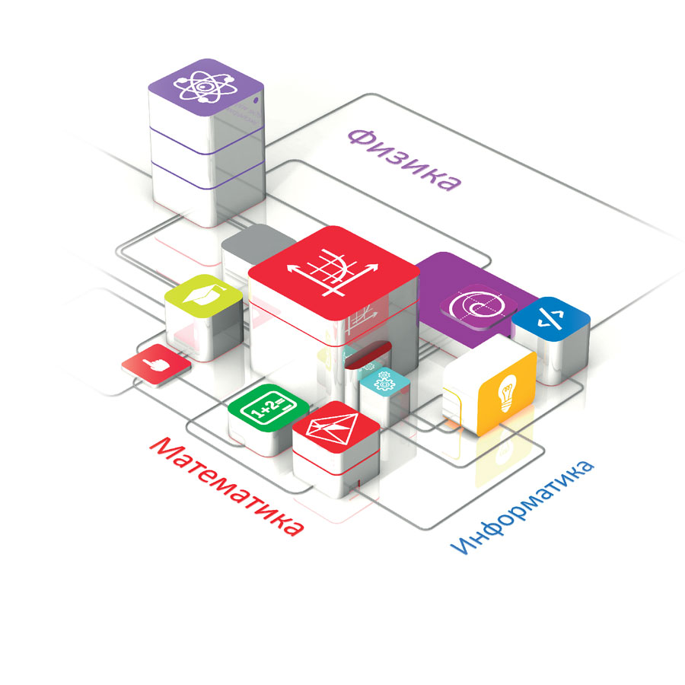
Учебные пособия в составе цифровой библиотеки системы «1С:Образование»
Начальная школа (математика, русский язык, литературное чтение, окружающий мир и другие предметы)
  Математика, алгебра, геометрия, информатика
  Русский язык
  Физика
  Химия, биология, география
  История, экономика, обществознание, финансовая грамотность
  Материалы для подготовки к ГИА
Выпущены издательством «1С-Паблишинг», выпускающим пособия, допущенные к использованию в школах (приказ Минобрнауки РФ №699 от 09.06.16)
Notes:
Учебные пособия 1С:Школа представляют собой завершенные линейки интерактивных учебных курсов по основным школьным предметам. Разработка интерактивных учебных пособий ведется с 1996 г. Над каждым продуктом работает коллектив опытных в создании электронных учебных материалов авторов, профессиональных разработчиков, редакторов, корректоров и программистов.
Фирма «1С» имеет опыт сотрудничества с Минобрнауки России, ведущими книжными издательствами России, другими разработчиками ресурсов и платформ
Всего реализовано более 5 млн. копий компьютерных образовательных программ «1С». Разработки «1С» отмечены Премиями Правительства России в области науки и техники и в области образования

Slide 4
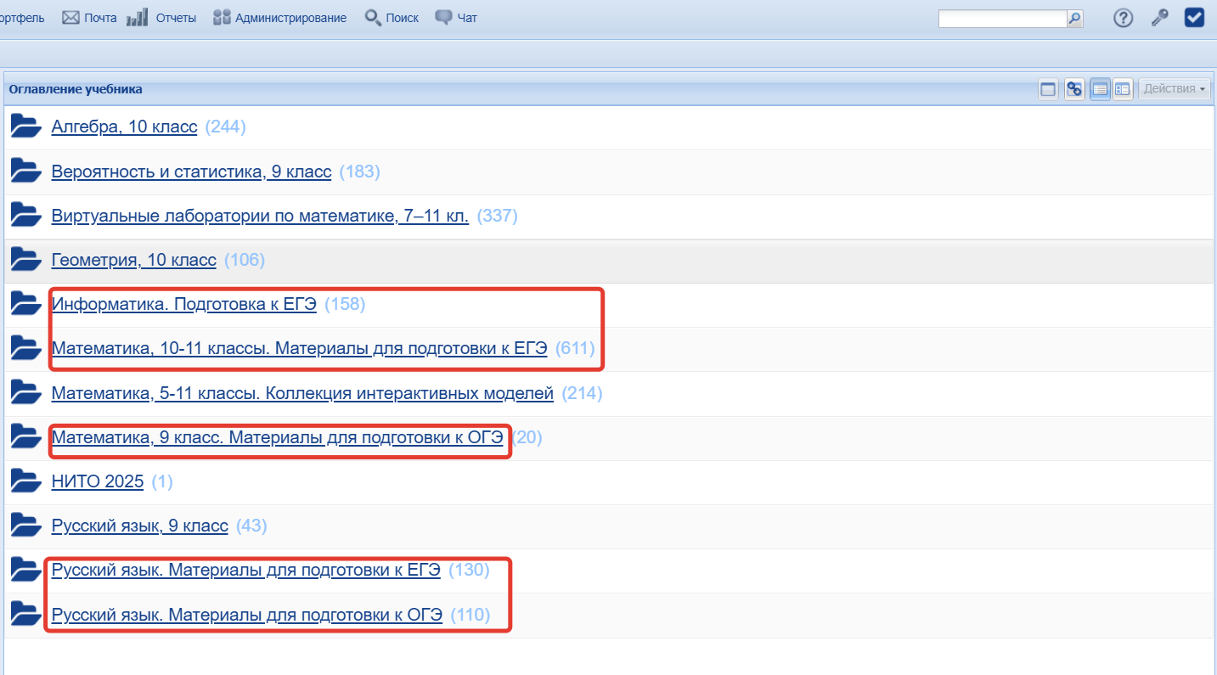

Материалы для подготовки к ГИА по математике, информатике и русскому языку в 9 и 11 классах

Slide 5
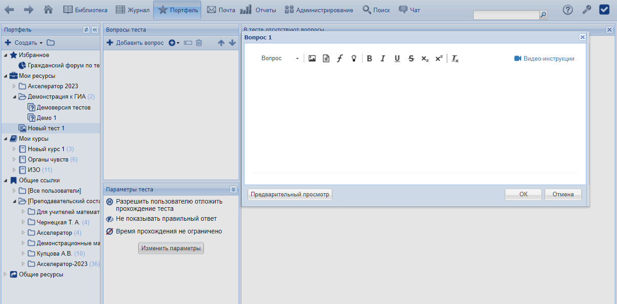
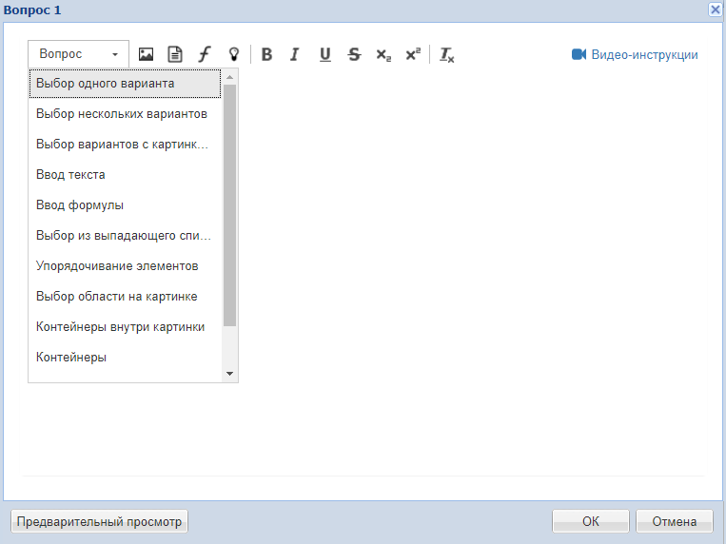
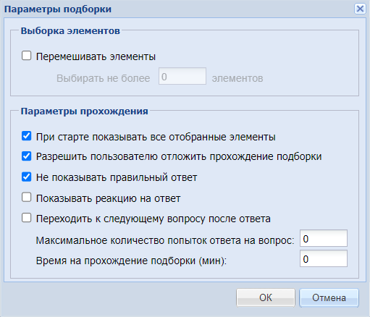
Конструктор тестов

Slide 6
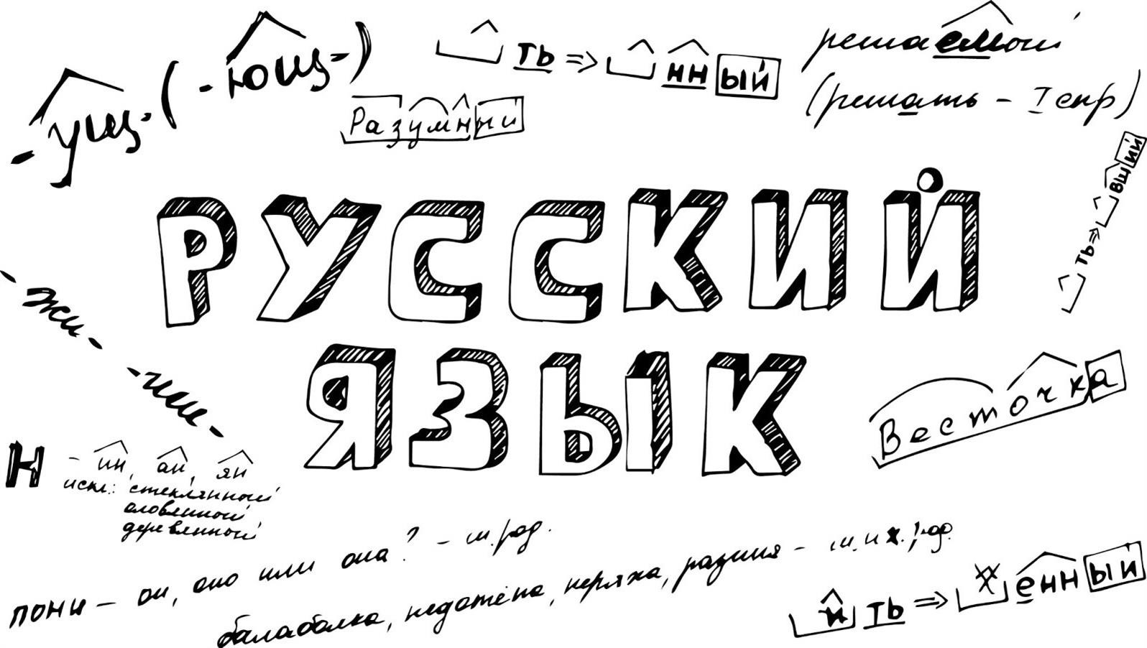
Что касается русского языка

Slide 7
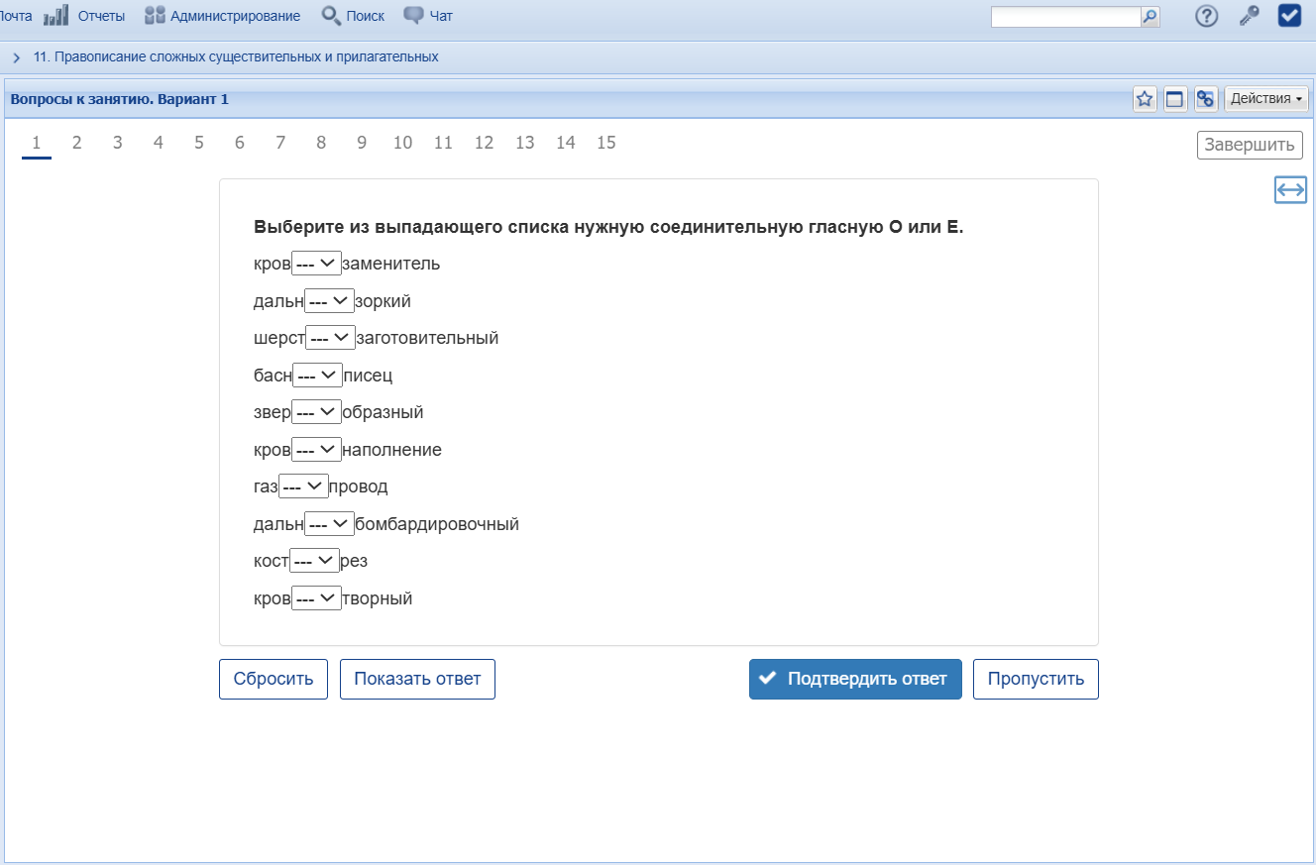
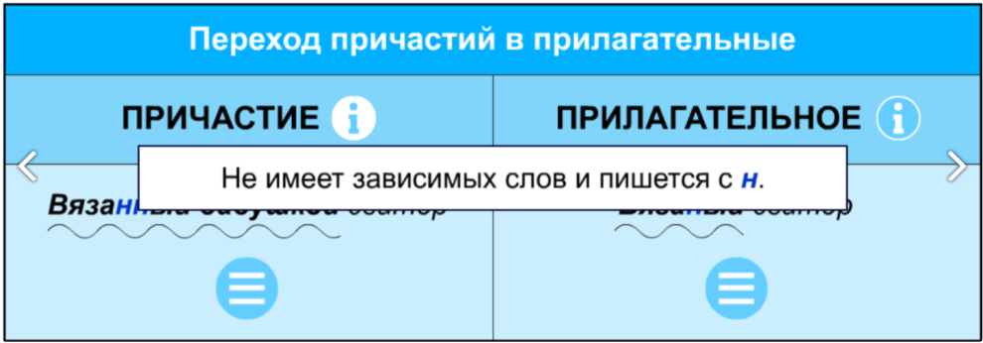
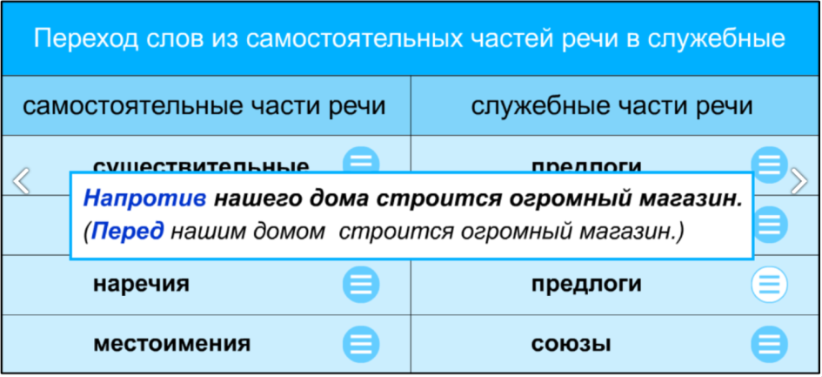
Русский язык. Материалы для подготовки к ОГЭ
В коллекции 110 лингвистических тренажеров:
  Тематические
  Обобщающие
  Тестовые задания ОГЭ
Могут использоваться совместно с интерактивными таблицами по русскому языку

Slide 8
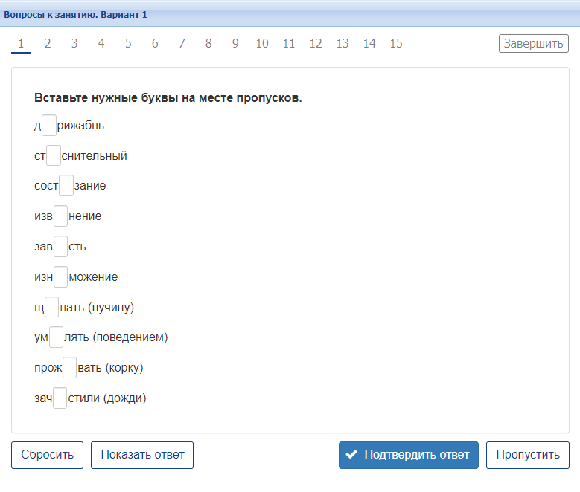
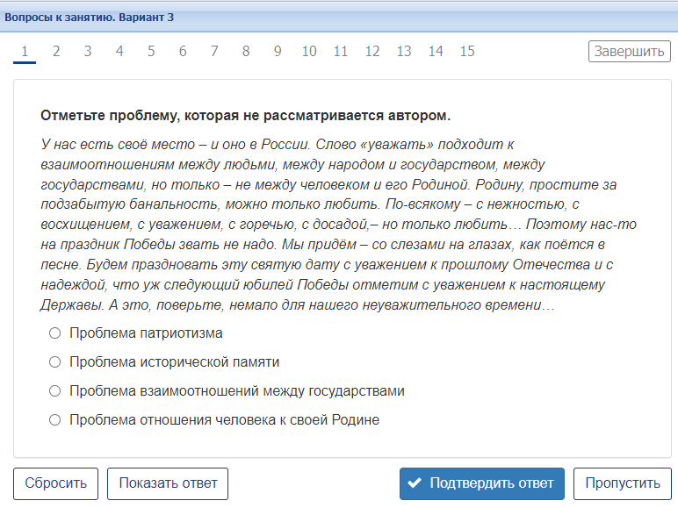
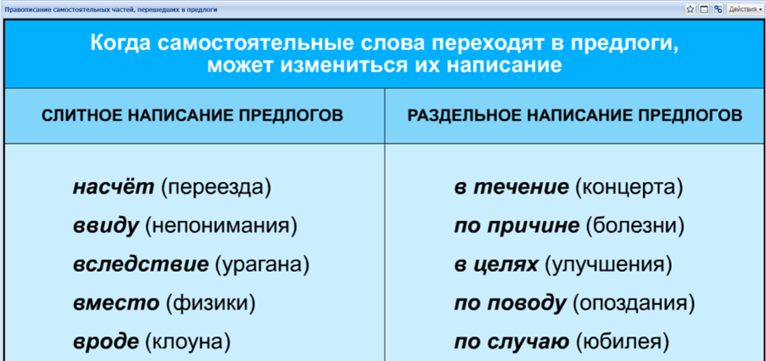
Русский язык. Материалы для подготовки к ЕГЭ
В коллекции 130 лингвистических тренажеров
  Тематические
  Обобщающие
Могут использоваться совместно с интерактивными таблицами по русскому языку

Slide 9
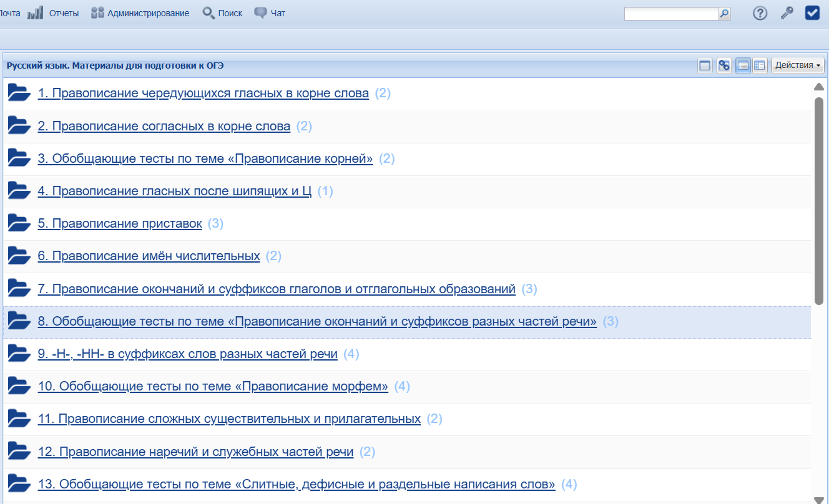
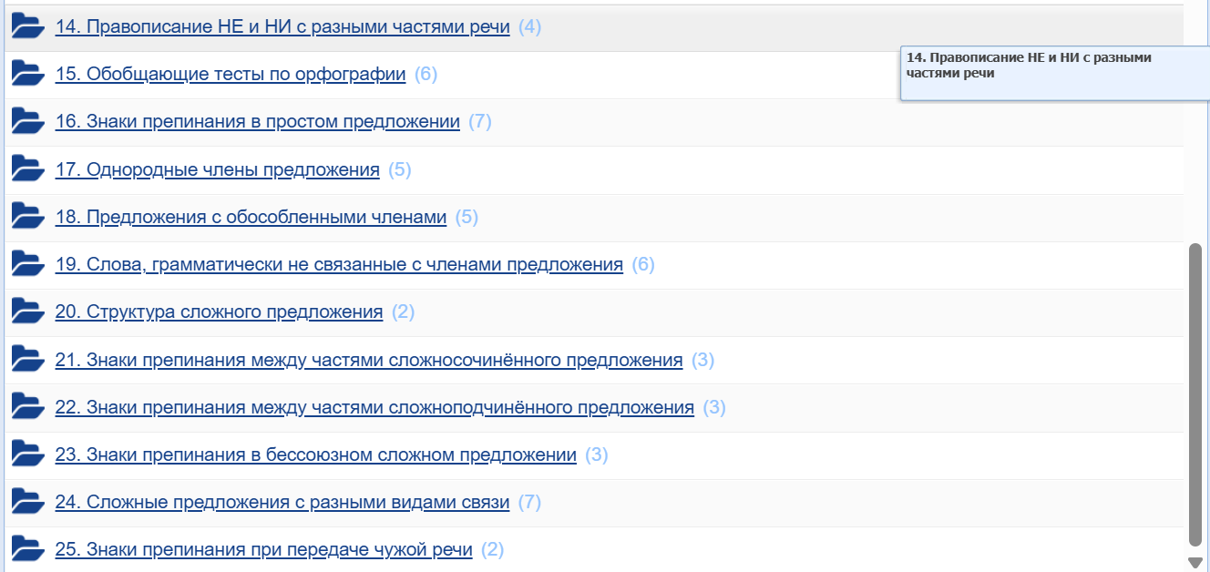
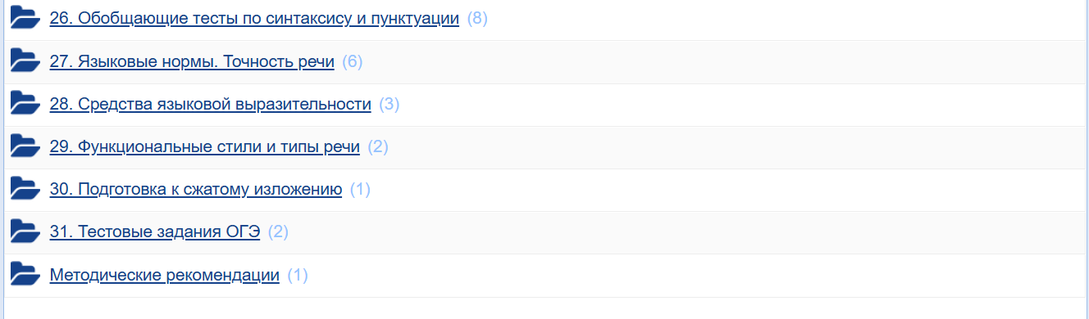
Задачи электронных лингвистических тренажеров
Актуализировать комплекс проверяемых на ГИА знаний, умений и навыков по русскому языку в объеме школьной программы
Совершенствовать умения определённых видов школьной речевой деятельности:
  информационной переработки авторского текста (сжатое изложение)
  написания собственных текстов типа рассуждения (сочинение-рассуждение) с формулированием тезиса и приведением собственных аргументов
Самостоятельно контролировать и оценивать уровни знаний и умений

Slide 10
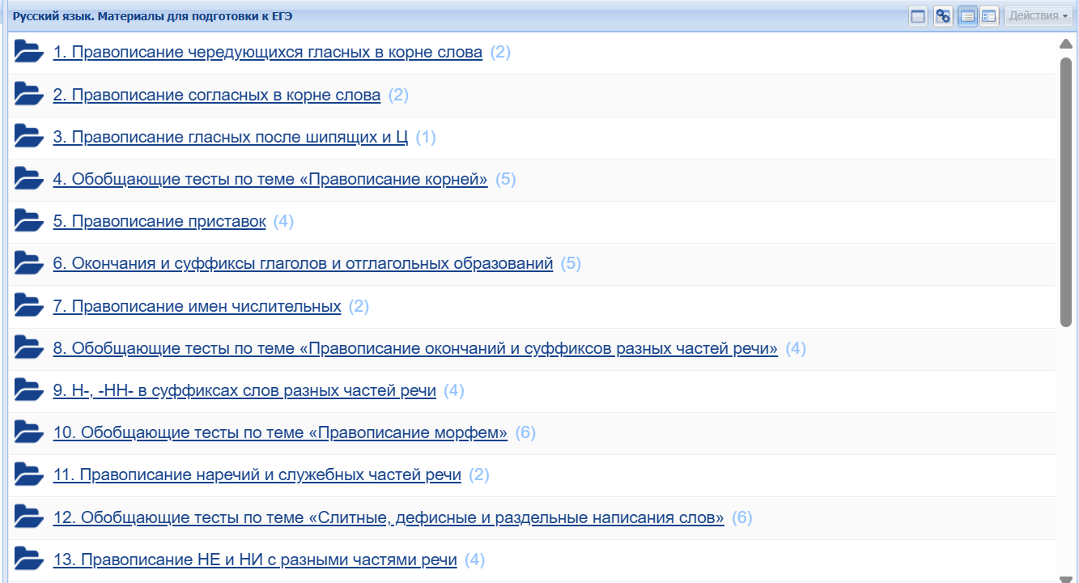
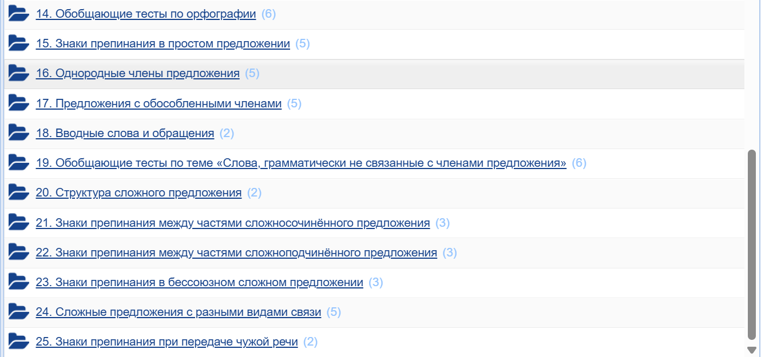
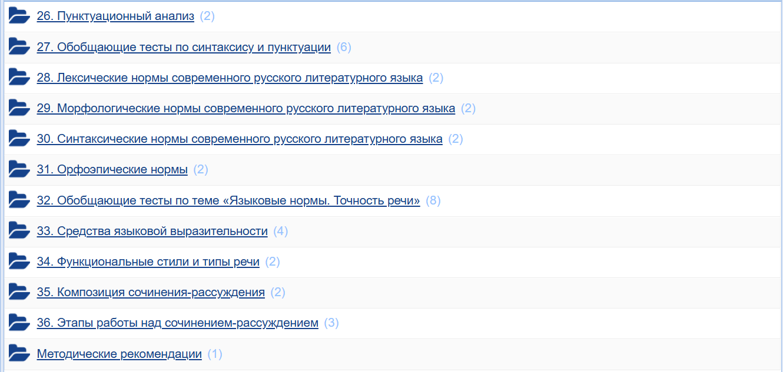
Структура и содержание лингвистических электронных тренажеров
Внимание учащихся акцентируется на основных правилах по:
  Орфографии и пунктуации
  Культуре речи (на языковых нормах)
  Информационной переработке текстов (сжатое изложение)
  Написанию сочинения-рассуждения
Три уровня подачи учебного материала: базовый, профильный и углубленного изучения
Сжатая и оптимально структурированная форма изложения основного и дополнительного языкового материала
Тренировочный характер заданий

Slide 11
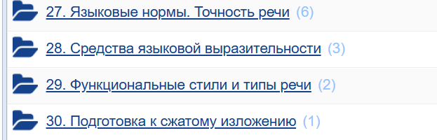
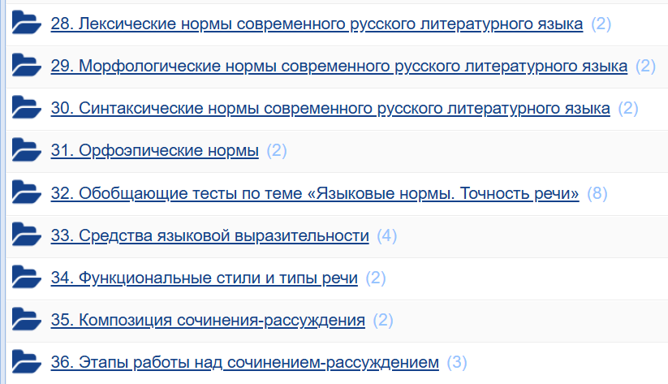
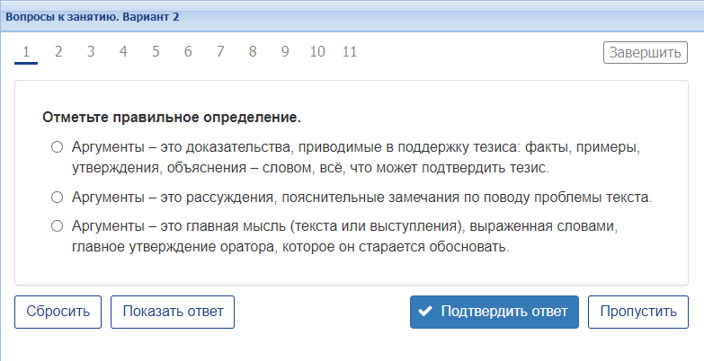
Подготовка к изложению и сочинению
Три группы заданий:
  Большая часть заданий тренажёров первой и второй группы направлена на выявление у обучающихся уровня сформированности базовой языковой компетенции
  Задания тренажёров третьей группы относятся к повышенному уровню сложности и проверяют сформированность у обучающихся отдельных коммуникативных умений и навыков

Slide 12

Поговорим о математике

Slide 13
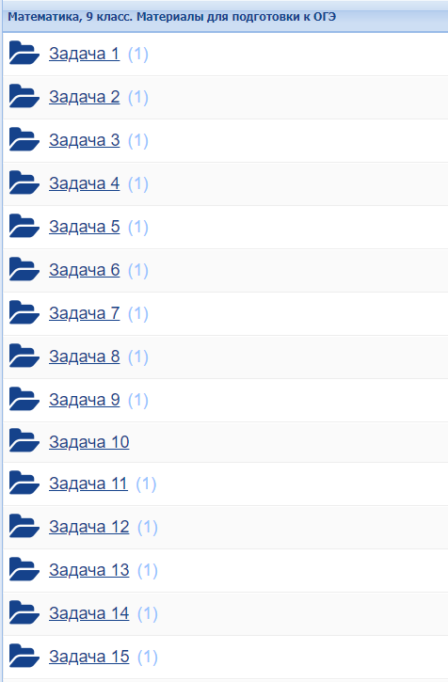
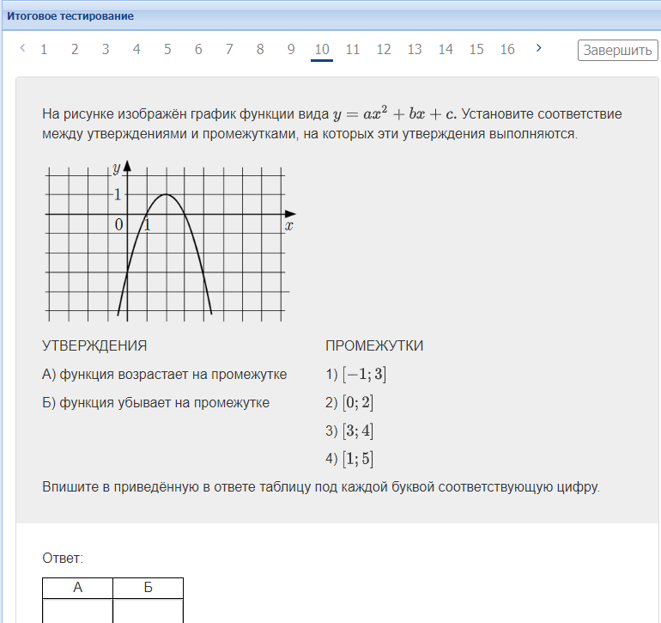
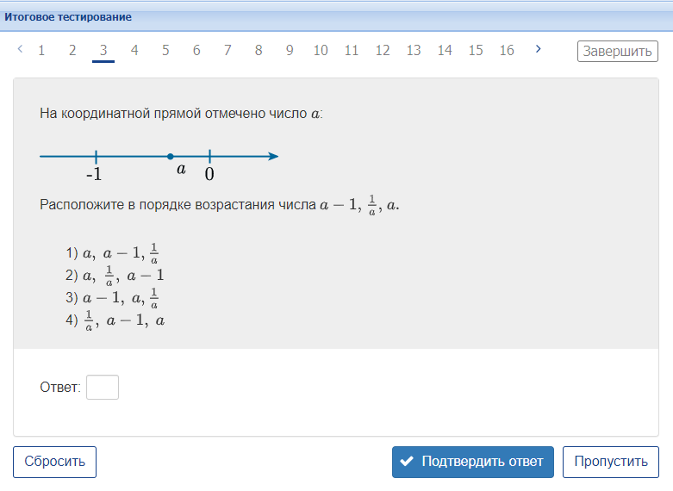
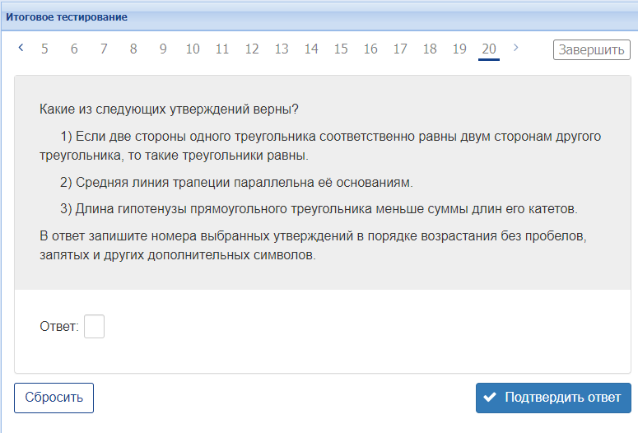
Материалы для подготовки к ОГЭ: тематические задания и вариант КИМ

Slide 14
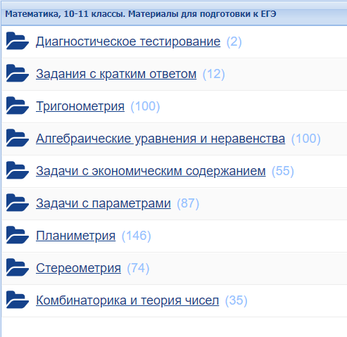
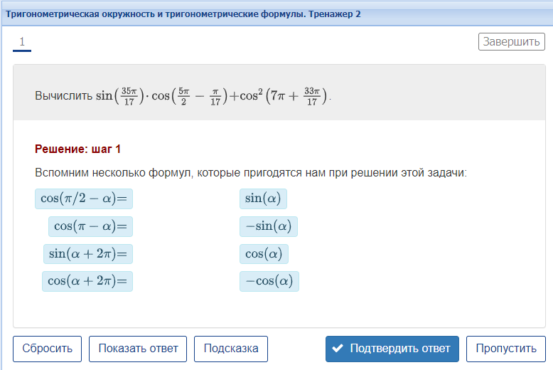
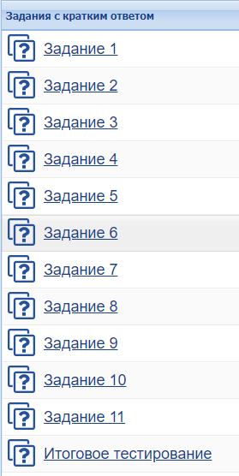
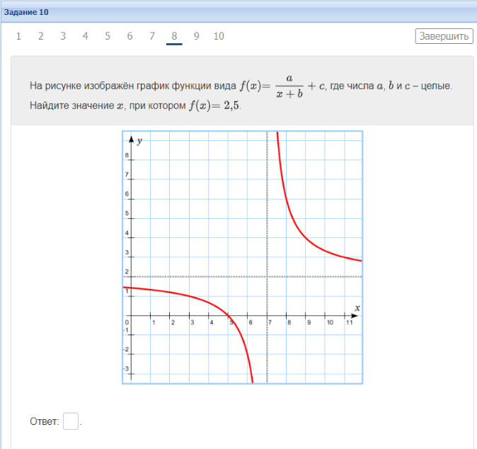
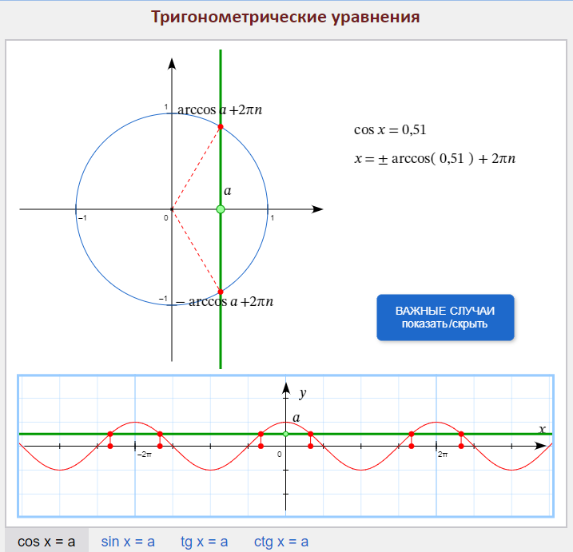
Материалы для подготовки к ЕГЭ, профиль: тематические задания, вариант КИМ, задания с развернутым ответом

Slide 15
Этапы работы с материалами
Диагностическое тестирование
Выявление проблемных тем у каждого учащегося и всего класса
Формирование индивидуальных и групповых заданий
Назначение заданий, выполнение, автопроверка
Анализ изменений

Slide 16

Анонс! Вебинары по подготовке к ГИА по информатике
Пошаговый план повторения за месяц до экзамена:
12 мая в 15:00
Подготовка к ОГЭ по информатике
13 мая в 15:00
Подготовка к ЕГЭ по информатике

Slide 17
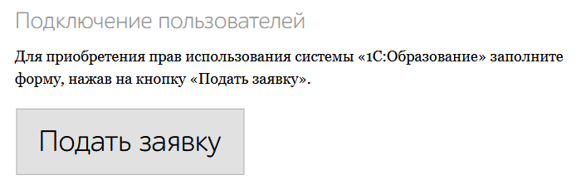
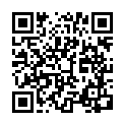
Как подключиться к системе «1С:Образование»
Заполните заявку на сайте https://obrazovanie.1c.ru/education/cloud/register/
Не забудьте отметить пункт «Назначить тестовый период для нового пользователя»
Наш специалист свяжется с вами для подтверждения заявки
Дождитесь письма с данными для доступа к вашей базе и ссылками на методические материалы
Можно начинать пользоваться!
Остались вопросы? Закажите бесплатную индивидуальную консультацию
17

Slide 18

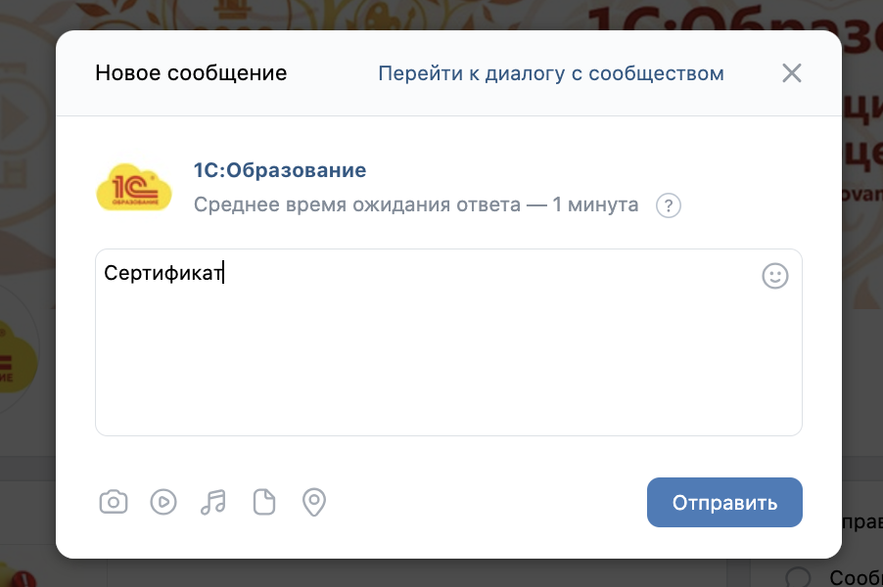

Как получить сертификат?
По итогам вебинара участникам выдается сертификат
Для получения сертификата необходимо прослушать более 80% вебинара!
Письмо с материалами вебинара высылается НА СЛЕДУЮЩИЙ РАБОЧИЙ ДЕНЬ
Сертификат будет выдаваться через социальную сеть ВК НА СЛЕДУЮЩИЙ РАБОЧИЙ ДЕНЬ после проведения вебинара
Напишите слово «Сертификат» нам в сообщения в сообществе во ВК НА СЛЕДУЮЩИЙ РАБОЧИЙ ДЕНЬ после проведения вебинара и следуйте дальнейшим инструкциям
Всю информацию мы продублируем в письме на ваш адрес электронной почты, указанной при регистрации
https://vk.com/obrazovanie1c
18

Slide 19
Спасибо за внимание!
obr@1c.ru
http://obrazovanie.1c.ru/
8(800) 302-99-10

